Slide 1
Firewall

Slide 2
Firewall
Firewall là gì?
- Firewall là một công cụ quan trọng có thể được cấu hình để bảo vệ máy chủ và cơ sở hạ tầng

Slide 3
Firewall
IPTables là gì?
- IPTables là một công cụ quản lý tường lửa trong Linux, được sử dụng để tạo và quản lý các rules để kiểm soát luồng gói dữ liệu trên mạng.
Notes:
Bằng cách sử dụng iptables, có thể thiết lập các quy tắc cho phép hoặc chặn gói dữ liệu dựa trên các điều kiện như địa chỉ IP, port, giao thức, v.v.

Slide 4
Firewall
Netfilter là gì?
- Netfilter là một phần trong kernel của hệ điều hành Linux.
- Netfilter theo dõi và xử lý các gói dữ liệu đi qua hệ thống, cho phép thực hiện các tác vụ như chặn gói dữ liệu không mong muốn hoặc chuyển hướng gói dữ liệu đến các máy chủ khác.
Notes:
Netfilter là một phần của kernel Linux, còn iptables là công cụ dòng lệnh sử dụng netfilter để quản lý tường lửa và kiểm soát gói dữ liệu trên mạng.

Slide 5
Netfilter Hooks
Hooks là những điểm trong quá trình xử lý gói dữ liệu mạng, nơi có thể gắn các hàm xử lý riêng của người dùng.
Các hook mà gói tin sẽ kích hoạt tùy thuộc vào việc gói đến hay đi, đích đến của gói và liệu gói bị loại bỏ hay bị từ chối tại điểm trước đó hay không
Notes:
Netfilter Hooks là một phần quan trọng của Netfilter, cho phép chèn mã xử lý vào các thời điểm cụ thể trong quá trình xử lý gói dữ liệu khi chúng đi qua hệ thống
Lấy ví dụ: Tại một sự kiện, thì người bảo vệ muốn quản lý người vào hoặc ra khỏi sự kiện đó. Để tránh trường hợp có quá nhiều người và gian lận có thể xảy ra, vậy nên cần kiểm tra và kiểm soát người ra vào
Thì trong trường hợp này thì người bảo vệ là “Netfilter Hook”, sự kiện được coi như hệ thống của người dùng. Người dùng được coi là gói tin. Người bảo vệ sẽ đặt ra các điểm hook tại các vị trí cụ thể trong sự kiện để kiểm tra và quyết định xem một người dùng có thể vào hoặc ra hay không. Giả sử
Khi một người đến hoặc đi thì họ sẽ đi qua các điểm hook này

Slide 6
Netfilter Hooks
Có 5 loại Hook:
- NF_IP_PRE_ROUTING
- NF_IP_LOCAL_IN
- NF_IP_FORWARD
- NF_IP_LOCAL_OUT
- NF_IP_POST_ROUTING
Notes:
NF_IP_PRE_ROUTING: Hook này sẽ được kích hoạt bởi bất kỳ lưu lượng truy cập đến nào ngay sau khi vào ngăn xếp mạng. Hook này được xử lý trước khi bất kỳ quyết định định tuyến nào được đưa ra liên quan đến nơi gửi gói.
NF_IP_LOCAL_IN: Hook này được kích hoạt sau khi gói đến được định tuyến nếu gói được định sẵn cho hệ thống cục bộ.
NF_IP_FORWARD: Hook này được kích hoạt sau khi gói đến được định tuyến nếu gói được chuyển tiếp đến máy chủ khác.
NF_IP_LOCAL_OUT: Hook này được kích hoạt bởi bất kỳ lưu lượng truy cập ngoài được tạo cục bộ nào ngay khi nó chạm vào ngăn xếp mạng.
NF_IP_POST_ROUTING: Hook này được kích hoạt bởi bất kỳ lưu lượng đi hoặc chuyển tiếp nào sau khi định tuyến đã diễn ra và ngay trước khi được đưa ra trên dây.

Slide 7
IPTables Tables
Filter Table
NAT Table
Mangle Table
Raw Table
Security Table

Slide 8
IPTables Chains
PREROUTING : Được kích hoạt bởi hook NF_IP_PRE_ROUTING .
INPUT : Được kích hoạt bởi hook NF_IP_LOCAL_IN .
FORWARD : Được kích hoạt bởi hook NF_IP_FORWARD .
OUTPUT : Được kích hoạt bởi hook NF_IP_LOCAL_OUT .
POSTROUTING : Được kích hoạt bởi hook NF_IP_POST_ROUTING .

Slide 9
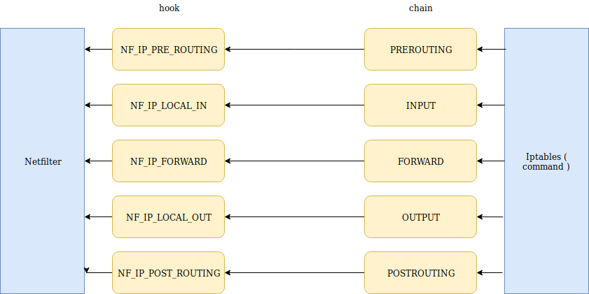
IPTables Tables and Chains
Notes:
PREROUTING: Được kích hoạt bởi the NF_IP_PRE_ROUTING hook.
INPUT: Được kích hoạt bởi the NF_IP_LOCAL_IN hook.
FORWARD: Được kích hoạt bởi the NF_IP_FORWARD hook.
OUTPUT: Được kích hoạt bởi the NF_IP_LOCAL_OUT hook.
POSTROUTING: Được kích hoạt bởi NF_IP_POST_ROUTING hook.

Slide 10
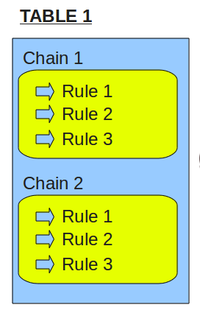
IPTables Rules
Các rule sẽ được đặt trong một chain cụ thể của một bảng cụ thể. Khi chain được gọi, gói được đề cập sẽ kiểm tra theo từng rule trong chain theo thứ tự.
ACCEPT: Hành động chấp nhận và cho phép gói tin đi vào hệ thống
DROP: Hành động loại gói tin, không có gói tin trả lời.
REJECT: Hành động loại gói tin nhưng vẫn cho phép gói tin trả lời Table gói tin khác.
LOG: Hành động chấp thuận gói tin nhưng có ghi lại log

Slide 11
IPTables Rules
Matching
Matching chỉ định các tiêu chí mà gói phải đáp ứng để hành động liên quan được thực thi

Slide 12
IPTables Rules
Target
Target là hành động được kích hoạt khi một gói đáp ứng các tiêu chí phù hợp của rule
- ACCEPT: Hành động chấp nhận và cho phép gói tin đi vào hệ thống
- DROP: Hành động loại gói tin, không có gói tin trả lời.
- REJECT: Hành động loại gói tin nhưng vẫn cho phép gói tin trả lời Table gói tin khác.
- LOG: Hành động chấp thuận gói tin nhưng có ghi lại log

Slide 13
IPTables Rules
Target
Target là hành động được kích hoạt khi một gói đáp ứng các tiêu chí phù hợp của rule
- Terminating Target
VD: Chặn tất cả các gói dữ liệu từ địa chỉ IP 192.168.1.100
iptables -A INPUT -s 192.168.1.100 -j DROP

Slide 14
IPTables Rules
Target
Target là hành động được kích hoạt khi một gói đáp ứng các tiêu chí phù hợp của rule
- Non-Terminating Target
VD: Cho phép kết nối SSH từ địa chỉ IP 192.168.1.200
iptables -A INPUT -s 192.168.1.200 -p tcp --dport 22 -j ACCEPT

Slide 15
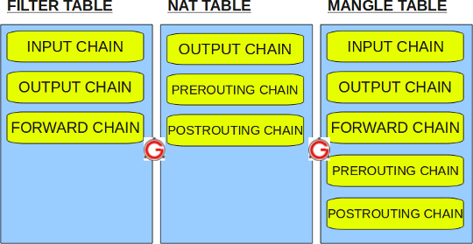
Notes:
Iptables tổ chức phân loại theo cách xử lý gói tin. Các gói tin được xử lý qua các Bảng.
Trong mỗi bảng có phân biệt các gói tin đi vào (INPUT), đi ra (OUTPUT), chuyển tiếp (FORWARD), hay cách thức biển đổi địa chỉ đích (PreRouting), biến đổi địa chỉ nguồn (PostRouting), đó chính là các Chain.
Trong các chain, lại chia thành các rule, là danh sách các luật, quy định. Target/jumps nói cho rule biết phải làm gì với gói dữ liệu đó (ACCEPT, DROP,...).

Slide 16
IPTables Connection Tracking
- NEW
- ESTABLISHED
- RELATED
- INVALID
- SNAT
- DNAT

